Slide 1
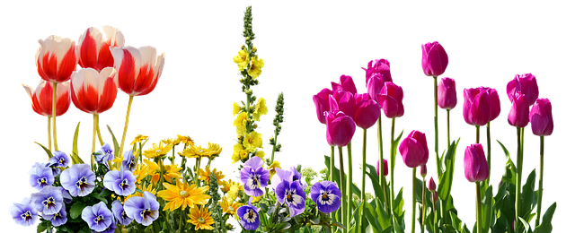
AHOJ DĚTI!
Blíží se další týden, kdy se nemůžeme bohužel všichni potkat ve školce a tak jsme si pro vás připravily pár úkolů a her, které si můžete s mámou, tátou, či sourozenci zahrát a vyzkoušet. ☺

Slide 2
Blíží se nám konec zimy a přichází čas sluníčka, Proto jsem si pro vás připravila tuto pohádku, popros rodiče a společně si ji přečtěte.
Vykouklo sluníčko za bílým obláčkem, který plul po modré obloze. Sluníčko se protáhlo, zamrkalo a usmálo se na svět. Letos nastal jarní čas nějak brzy, ale kytičky už vykukují z hlíny, ptáčci začínají zpívat tak se sluníčko dalo do práce. Rozzářilo se na celou oblohu, zahnalo obláčky a začalo pomalu prohřívat zem. A jaro může začít. Další den však bylo pošmourné ráno plné mraků a sluníčku dalo moc práce najít aspoň skulinku a nakouknout na svět. Mraky měly však převahu a tak sluníčko raději nabíralo síly, aby mraky přemohlo další den. A skutečně, další ráno se sluníčko plnou silou nadechlo a mraky se polekaly a na mnoha místech se potrhaly a sluníčko s úsměvem posvítilo na nový den. Všimlo si, že ptáčků i kytiček zase trochu přibylo, objevilo se i několik berušek, které také zvědavě nahlédly, jestli už je dost teplo aby se mohly proletět. A tak jaro pokračovalo. Brzy se všechno začalo zelenat, bzučely včelky a bylo stále tepleji. Sluníčko z jasné oblohy sledovalo jak se mu práce daří a spokojeně se usmívalo, protože jaro je tu.

Slide 3
POSLECHNI SI BÁSNIČKU

Slide 4
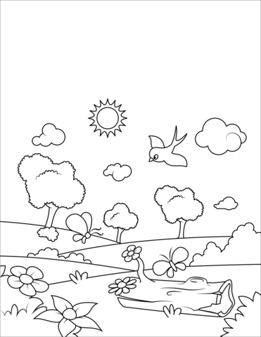
Vymaluj si omalovánku k pohádce

Slide 5
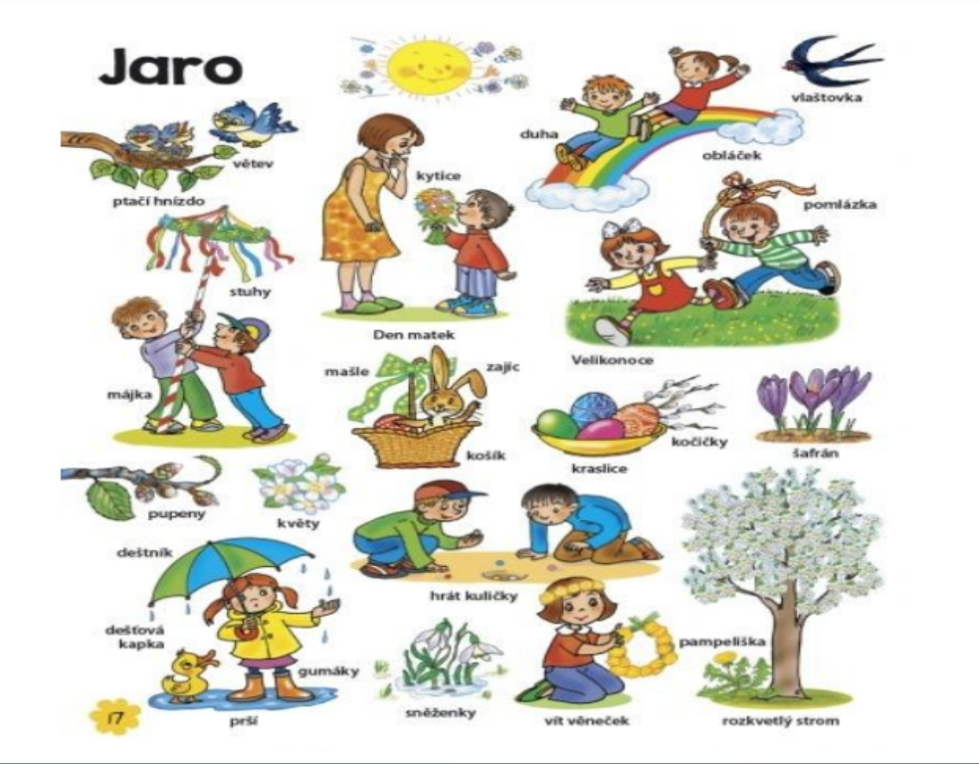
V březnu začínají kvést první kytičky, začínají se sázet první semínka do skleníků, a na zahradě nás čeká spoustu práce. Proto kdo má možnost, utíkejte pomoct rodičům na zahrádku, nebo se vydejte na procházku do přírody. Jaro je i obdobím ptačího zpěvu. Zkuste se s rodiči na procházce zaposlouchat do zvuků, nebo si jen tak povídat o jaru.

Slide 6
Znáš kytičky které rostou na jaře?

Slide 7
Poslouchej a hádej
Malá kytka celá bledá, ze sněhu ven cestu hledá. Při teplotě na nule rozkvétají _ _ _ _ _ _ _ .
Na velikém stonečku,
spousta žlutých zvonečků.
Každý z nich má k jaru klíč.
Copak je to?
_ _ _ _ _ _ _ _
Fialové drobné květy, všechny včelky se k nim sletí. Hezky voní do dálky, krásné drobné _ _ _ _ _ _ .

Slide 8
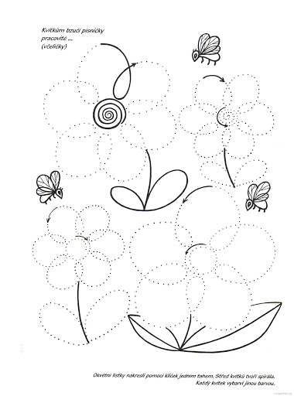
Kvítkům bzučí
písničky,
pracovité
_ _ _ _ _ _ _ _.
Pomůžeš včeličce opylovat kvítí?

Slide 9
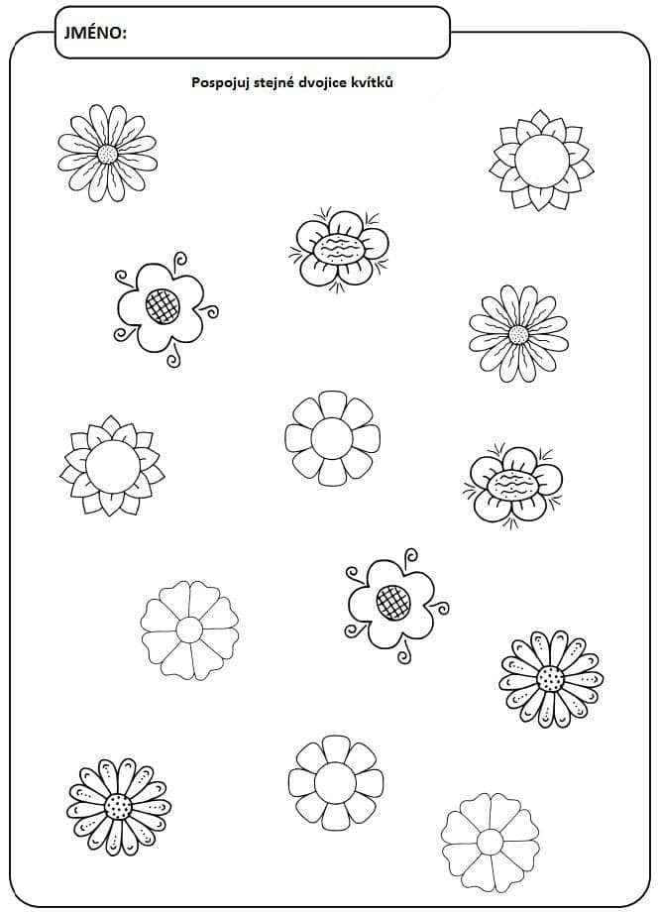
NAJDI STEJNOU KYTIČKU VYBARVI JI STEJNOU BARVIČKOU

Slide 10
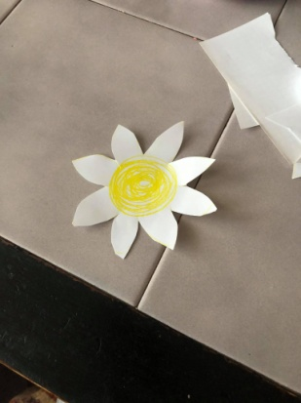
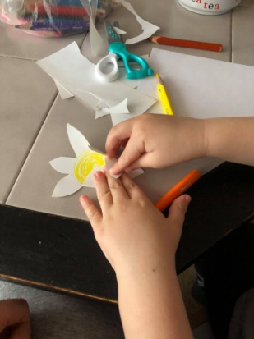
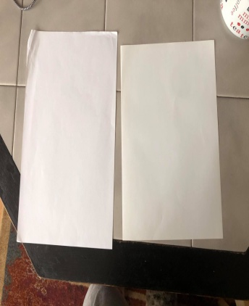
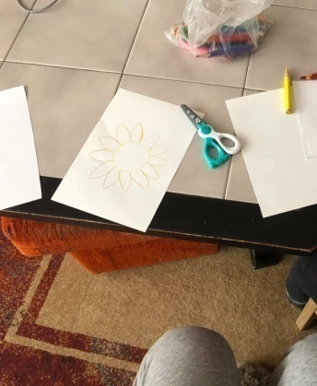
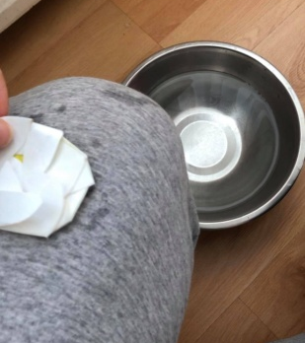
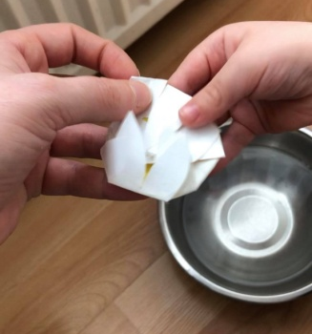
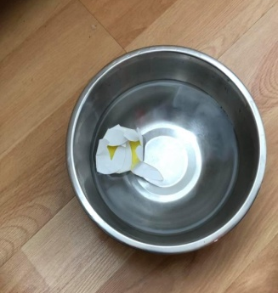
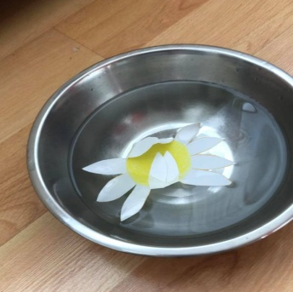
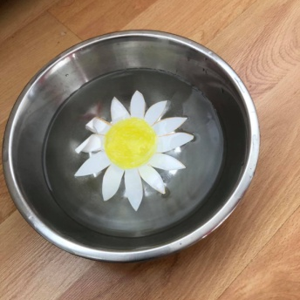
JARO DĚLÁ POKUSY, ZKUS I TY JEDEN
Jak roste kytička? Co k tomu potřebuje?
Postup: Na bílý papír, namaluj kytku, hezky ji vybarvi. Vystřihni a potom pokrč všechny lístky dovnitř. Kytka vodu potřebuje, vlož na hladinu vody a koukej co se bude dít.
Výsledek

Slide 11
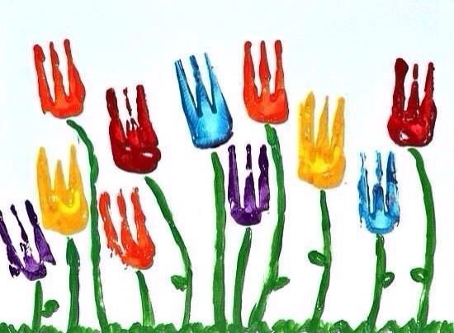
VYTVOŘ SI SVOU JARNÍ ZAHRÁDKU
Potřebuješ k tomu jen temperové barvičky, štětec a vidličku ☺

Slide 12
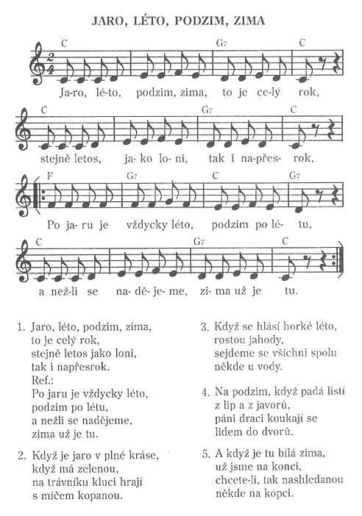
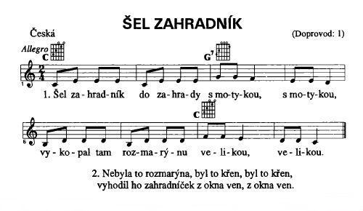
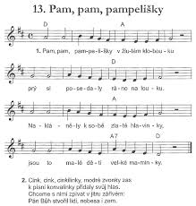
Než ti barvičky uschnou a obrázek bude hotový, můžeš si s maminkou zazpívat nebo zahrát hru
https://www.youtube.com/watch?v=aEfd8NCivOs
https://www.youtube.com/watch?v=EBwDAY3NqEc
https://www.youtube.com/watch?v=1GwKr75tvVw

Slide 13
Napodob sluníčko
Slunce během roku – předvádíme slunce pohybem. - Slunce v létě – stoj, paprsky – pravá paže ukazuje nahoru, levá dolů, pak vyměnit, pak upažit, předpažit, vzpažit, zapažit
Slunce na podzim – klek, paprsky – paže pokrčit v loktech, dlaně v pěst, střídání paží nahoru, dolů, vpřed, vzad, vlevo, vpravo
Slunce v zimě – leh
Slunce na jaře – protáhnutí, zívnutí, klek, paprsky jako v létě - Následně můžeme ukazovat obrázky sluncí a děti na ně reagují pohybem

Slide 14
užijte si spoustu legrace a doufáme, že se všichni brzy potkáme. Mějte se fanfárově. zdraví vás paní učitelky z mš ☺

